Slide 1
تحديات تعزيز الإنتاج الوطني في كل بلد عربي توطئة لتحقيق التكامل العربي المشترك
اجتماع المائدة المستديرة للقطاع الخاص
حول التجارة وسلامة الأغذية
بالتعاون بين منظمة الأغذية والزراعة والإتحاد العربي للصناعات الغذائية
عمّان في 2023/5/11
المهندس موسى فريجي

Slide 2
محتوى البحث
المعوقات التي حالت دون التعاون السياسي والاقتصادي والأمني
إملاءات الدول الغربية في السياسة والاقتصاد والأمن على كل الدول العربية
إتفاقية المنطقة العربية الحرة وخلوّها من التبادل البشري
حق كل دولة عربية في توفير مناخ الاستثمار وفرص العمل منفردة
لن يتحقق التكامل العربي الاقتصادي قبل التكامل العربي السياسي والأمني
"الولايات العربية المتحدة" هو الحل للخلاص من التشتت العربي أمنيًا واقتصاديًا وسياسيًا

Slide 3
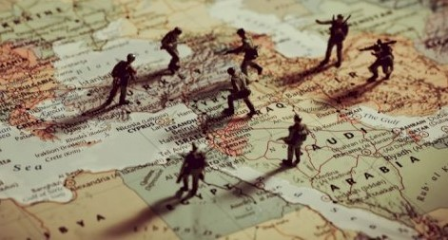
المعوقات التي حالت دون التعاون السياسي والاقتصادي والأمني
الاستعمار العثماني والبريطاني والفرنسي حالوا دون أي تكامل عربي
تلاه الاستعمار الأميركي وتثبيت إسرائيل كأداة الانقسام لعقود وربّما لقرون
فرضت منظمة التجارة العالميّة على الدول العربيّة تخفيض الرسوم الجمركيّة إلى معدّلات أدنى من 5% كي يحق لها أن تصبح عضواً كاملًا
فرض الغرب على الدول العربية توقيع اتفاقيّات تبادل تجاري حرّ والدخول في منظمة التجارة العالميّة

Slide 4
إملاءات الدول الغربية
سياسية
إقتصاديّة
أمنية

Slide 5
إملاءات الدول الغربية في السياسة
تدخّل السفارات في كلّ شأن
فرض توقيع اتفاقيات تجاريّة وتثبيتها بقوانين

Slide 6
إملاءات الدول الغربية في الاقتصاد
وضع اليد على مصادر الطاقة غير المتجددة
فرض عقوبات على دول وأفراد مثل العقوبات الأميركيّة التي فرضت منع استخدام نظام سويفت SWIFT للتحويلات المالية ما لم تلتزم الدول العربية بأوامرها وتعليماتها وبذلك شلّت قدرة التبادل التجاري الحرّ ومنعت من استقبال الهبات والمساعدات من دول يسري عليها نظام العقوبات كقانون قيصر
دعم المنتجات الزراعية والغذائية المصدّرة الى الدول العربية لابقائها معتمدة على استيرادها

Slide 7
إملاءات الدول الغربية في الأمن
تواجد قواعد عسكرية ضخمة في معظم الدول العربية وتدخلها السافر في كل شأن أمني وحتى سياسي

Slide 8
إتفاقية المنطقة العربية الحرة
خلت من تبادل الطاقات البشريّة
خلت من التطبيق الحرفي لحريّة التبادل
مورِسَت كل أنواع تعطيل التبادل بحجج المواصفات القياسيّة وغيرها

Slide 9
حق كل دولة عربية في توفير مناخ الاستثمار وفرص العمل منفردة
من أوائل موجبات أي دولة هو خلق فرص عمل لمواطنيها ومكافحة البطالة
ذلك يقتضي خلق فرص الاستثمار في كلّ القطاعات سياحية وخدماتيّة وإنتاجية – زراعية أو صناعيّة
في ظل غياب حرية تبادل القوى العاملة بين الدول العربيّة، يصعب تطبيق حرية التبادل التجاري خاصة في حالة دعم الإنتاج بأي شكل من الأشكال في أي بلد عربي
لهذه الأسباب مجتمعة فشل تطبيق اتفاقيّة المنطقة العربيّة الحرّة

Slide 10
لن يتحقق التكامل العربي الاقتصادي قبل التكامل العربي السياسي والأمني
يليه التكامل الاقتصادي المنشود
نعم، إن التكامل العربي السياسي والأمني يأتي أولًا

Slide 11
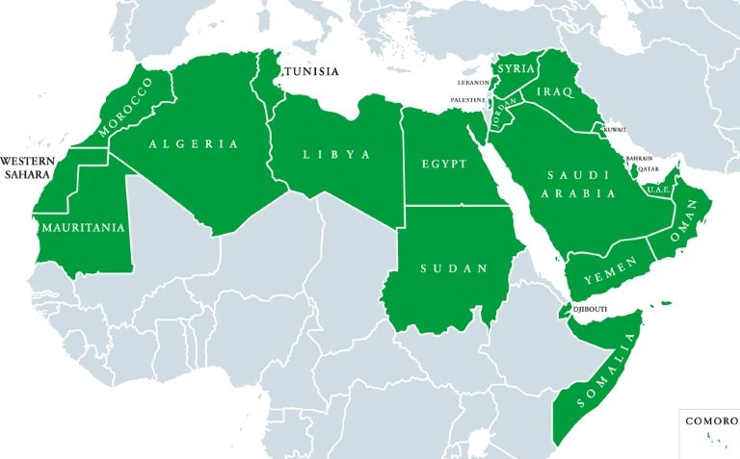
"الولايات العربية المتحدة"
لم تصل الولايات المتّحدة الأميركيّة لما هي عليه إلّا بعد ثورة دمويّة لجمع الولايات
لم ترتفع قدرة الدول الأوروبيّة للارتقاء إلّا بعد إنشاء "الاتحاد الأوروبي" وتوحيد المعايير والعملة وتأسيس "الناتو"
لم تتقدم الصين أو الهند إلّا بعد أن جمعت كلّ أقاليمها تحت راية الدولة الواحدة بالقوة العسكريّة
لم يرتفع شأن الاتحاد السوفياتي إلّا بعد توحيد الجمهوريات والأقاليم.
لن تقوم قائمة الدول العربيّة إلّا بعد أن تنشىء فيما بينها "الولايات العربيّة المتحدة" وتنصهر كلها فيها.
إنه حلم يتطلّب نضجًا فكريًا وعقائديًا راسخًا قد يطول انتظاره.

Slide 12
وشكراً

